Slide 1

基于渔业船舶轨迹数据的海洋捕捞规律挖掘研究与实现
答辩人 ：甄勇
指导老师：洪锋
2018.4.8

Slide 2
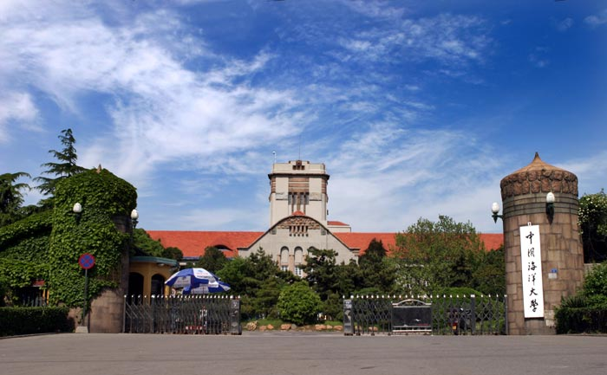
— 目 录 —
1
选题背景与意义
2
研究方法与思路
3
工作总结与展望

Slide 3










选题背景
捕捞行为识别算法
船舶航道识别算法
总结与展望
定位卫星
通讯卫星
VMS data
VMS终端
地面基站

Slide 4


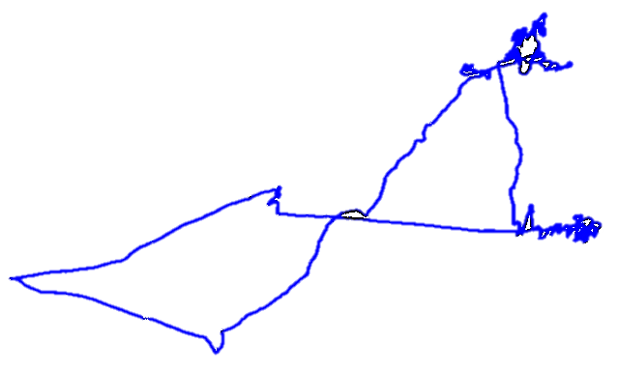









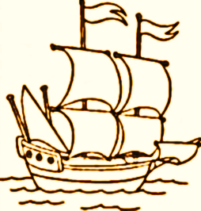



选题背景
捕捞行为识别算法
船舶航道识别算法
总结与展望
研究现状
（一）基于统计的方法
（二）基于模型的方法
容易高估渔船的捕捞行为
需要额外的辅助数据对渔船状态进行标记
VMS数据
港口定位
航次划分
随船人员记录
航海日志
轨迹压缩
不具备海域和船型的通用性
训练模型的时间开销较大
数学形态学
结果与验证

Slide 5

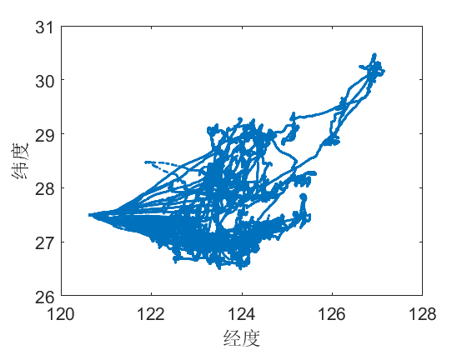
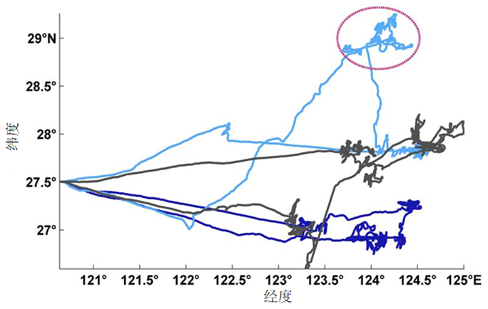
VMS数据
31艘单船拖网渔船
2014年4月1日至2016年6月30日
总计2,595,004条记录
平均采样频率3分钟
*数据来自于浙江省温州市海洋渔业安全救助信息中心

Slide 6

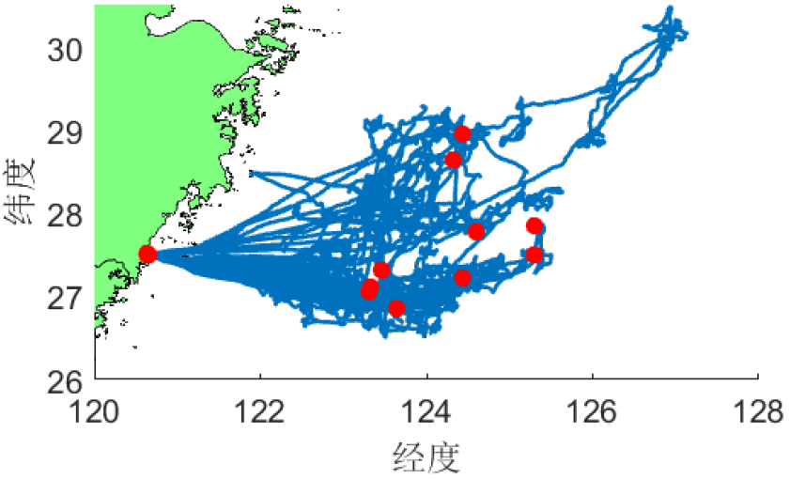
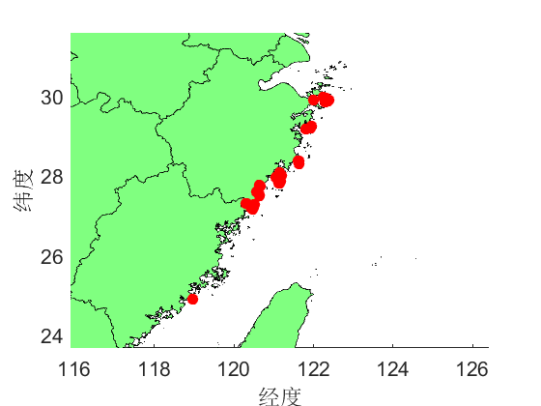
港口定位：坐标驻留

Slide 7

01、XXXXXXXXXXXXXXXXXXXXXXXXXXXXXXXXXX
02、XXXXXXXXXXXXXXXXXXXXXXXXXXXXXXXXXX
03、XXXXXXXXXXXXXXXXXXXXXXXXXXXXXXXXXX
04、XXXXXXXXXXXXXXXXXXXXXXXXXXXXXXXXXX
05、XXXXXXXXXXXXXXXXXXXXXXXXXXXXXXXXXX
06、XXXXXXXXXXXXXXXXXXXXXXXXXXXXXXXXXX
07、XXXXXXXXXXXXXXXXXXXXXXXXXXXXXXXXXX
08、XXXXXXXXXXXXXXXXXXXXXXXXXXXXXXXXXX
09、XXXXXXXXXXXXXXXXXXXXXXXXXXXXXXXXXX
10、XXXXXXXXXXXXXXXXXXXXXXXXXXXXXXXXXX
11、XXXXXXXXXXXXXXXXXXXXXXXXXXXXXXXXXX
12、XXXXXXXXXXXXXXXXXXXXXXXXXXXXXXXXXX
13、XXXXXXXXXXXXXXXXXXXXXXXXXXXXXXXXXX
14、XXXXXXXXXXXXXXXXXXXXXXXXXXXXXXXXXX
15、XXXXXXXXXXXXXXXXXXXXXXXXXXXXXXXXXX
16、XXXXXXXXXXXXXXXXXXXXXXXXXXXXXXXXXX
17、XXXXXXXXXXXXXXXXXXXXXXXXXXXXXXXXXX
18、XXXXXXXXXXXXXXXXXXXXXXXXXXXXXXXXXX
19、XXXXXXXXXXXXXXXXXXXXXXXXXXXXXXXXXX
20、XXXXXXXXXXXXXXXXXXXXXXXXXXXXXXXXXX
21、XXXXXXXXXXXXXXXXXXXXXXXXXXXXXXXXXX
22、XXXXXXXXXXXXXXXXXXXXXXXXXXXXXXXXXX
23、XXXXXXXXXXXXXXXXXXXXXXXXXXXXXXXXXX
24、XXXXXXXXXXXXXXXXXXXXXXXXXXXXXXXXXX
25、XXXXXXXXXXXXXXXXXXXXXXXXXXXXXXXXXX
26、XXXXXXXXXXXXXXXXXXXXXXXXXXXXXXXXXX
27、XXXXXXXXXXXXXXXXXXXXXXXXXXXXXXXXXX
28、XXXXXXXXXXXXXXXXXXXXXXXXXXXXXXXXXX
29、XXXXXXXXXXXXXXXXXXXXXXXXXXXXXXXXXX
……
港口定位：坐标驻留
港口
航次
航次划分
港口
航次
港口

Slide 8
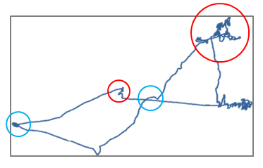
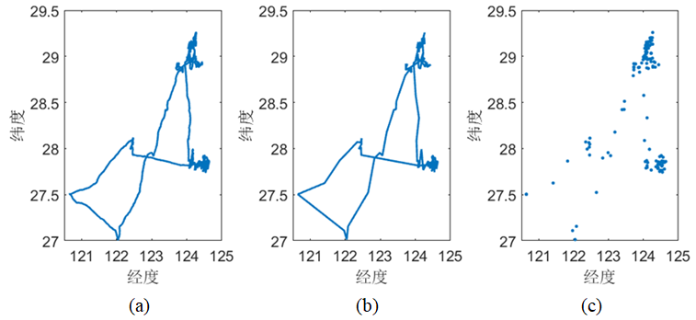

航次划分
轨迹压缩

Slide 9
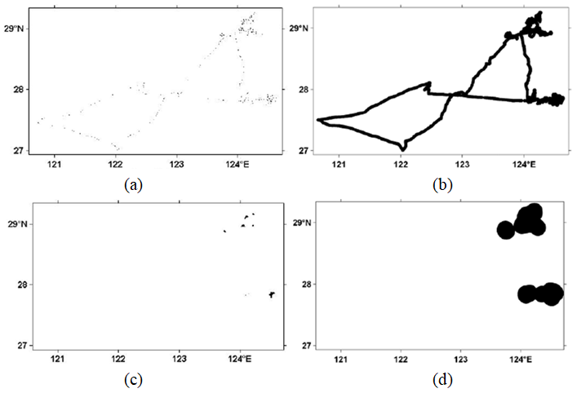

轨迹压缩
数学形态学

Slide 10
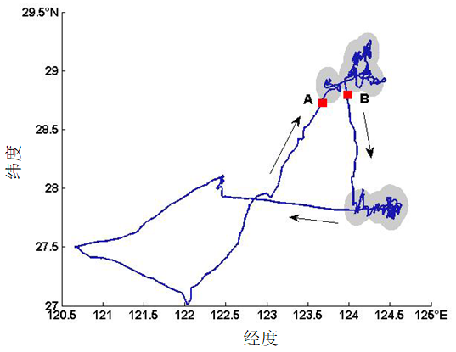
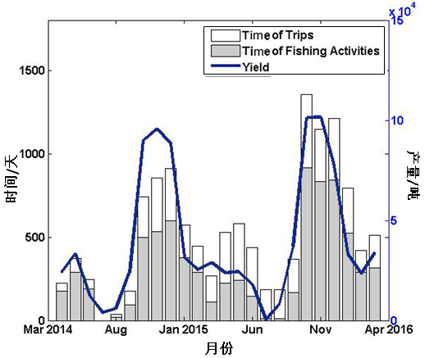

Slide 11
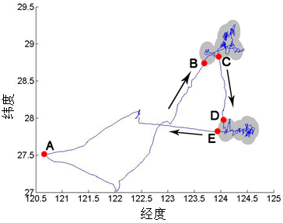
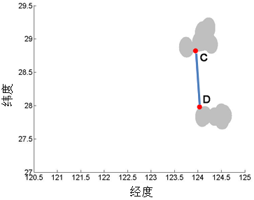

Slide 12
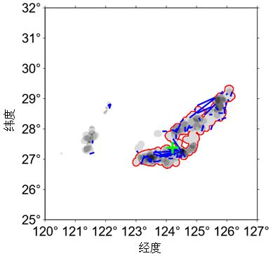

Slide 13
选题背景
捕捞行为识别算法
船舶航道识别算法
总结与展望
研究现状
VMS数据
港口定位
航次划分
轨迹压缩
数学形态学
结果与验证

Slide 14

15
34
139
1
160
199
255
0
0

Slide 15
